Slide 1

JUGl.net Einzigartig und unerreicht

Slide 2
JUGL.net - DIE IDEE

Slide 3
Die großen Internetfirmen machen Milliardengewinne.
Du nutzt sie auch. Du hast sie weiterempfohlen. Du hast sie groß gemacht!
Doch was hast Du dafür von ihnen bekommen?
Nichts?

Slide 4
Darum Jugl.net

Slide 5
Wir alle zusammen gründen unser eigenes Netzwerk. Du bist einer der ersten und hast dadurch die größten Chancen. Du kannst jetzt mit einsteigen und mit uns zusammen ein gigantisches Netzwerk aufbauen.
Jugl.net ist ein junges Start Up aus Berlin, das sich noch im Aufbau befindet - Start war erst der 07.01.2017.
Daher ist Jugl.net noch ein Baby - aber unser aller Baby! Hilf mit, dass es groß und stark und ein Riese wird.

Slide 6
Hab einfach Spaß daran Jugl.net mit aufzubauen und profitiere zukünftig.
Wie kannst Du helfen?
Einfach so viele Firmen und Freunde wie möglich einladen, die in unserem gemeinsamen Netzwerk aktiv werden - das ist alles!
Du kannst kostenlos einsteigen und sofort beginnen.

Slide 7
Jugl.net kurz erklärt

Slide 8
Jugl.net beinhaltet einen Marktplatz, ähnlich Ebay oder Amazon, sowie einzigartige Verdienstmöglichkeiten.
Jedes Mal, wenn Du etwas verdienst, gibst Du einen Teil ab. Warum?
Weil auch Du jedes Mal etwas bekommst, wenn in Deinem Netzwerk verdient wird.

Slide 9
Profitiere, indem Du Dein Netzwerk ausbaust. Von jedem Mitglied, das Du geworben hast, erhältst Du 29 % seines Verdienstes bei Jugl.net.

Slide 10
Premium - mitglied
Du selbst gibst 30% ab –
29 % an das Mitglied, das Dich eingeladen hat und
1 % an Jugl.net.

Slide 11
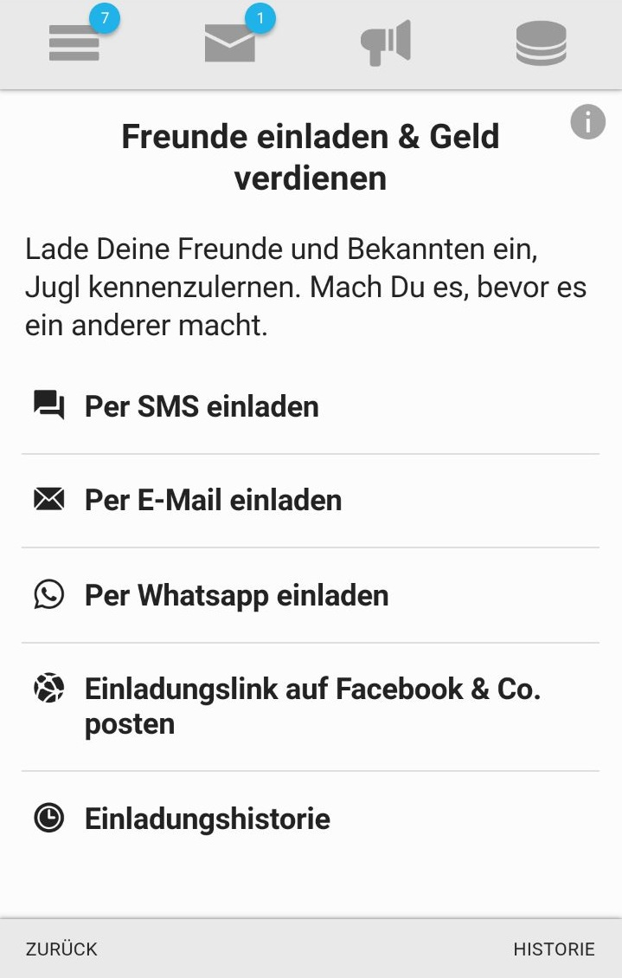
Unbegrenzt Kontakte nutzen
Lade Firmen und Freunde in Dein Netzwerk ein
per SMS
per WhatsApp
per Einladungs-link

Slide 12
Jugl.net ist einzigartig und unerreicht!
Jugl.net hat viele Fans
YouTuber
Werde auch Du Aktiv
Facebook
Communities
Blogger

Slide 13
Alles in einer App
Soziales Netzwerk
1
Wirtschaftliches Netzwerk
2
Passiv-einkommen aufbauen
3

Slide 14
Soziales Netzwerk
Jugl.net ist eine große wirtschaftliche und soziale Gemeinschaft, die sich gegenseitig hilft und fördert!

Slide 15


Eine app für den privaten und geschäftlichen nutzer!
Bild: © Style-Photography-Fotolia.com

Slide 16

60.000 HELFER Jede erdenkliche Hilfe und Dienstleistung ist möglich!
Bild: ©Jane Kelly-Fotolia.com
Bild: ©Jane Kelly-Fotolia.com

Slide 17
OB Recherche
oder Aufträge
Renovierung
Reparatur
Vermittlung
Transport
Umzüge
Unterricht
Assistenz
Eventservice
Auto
Ärzte
Freizeit / Hobby
Jobs
Schnäppchen
Wohnung
Urlaub
Veranstaltungen
…und dies sind nur einige Beispiele.

Slide 18
Geht nicht, gibt es nicht!
So einzigartig wie Deine Nachfrage ist, sind die Lösungen Deiner persönlichen Helfer.
Die Jugler wissen alles und haben auch auf schwierige Anfragen die passende Antwort.

Slide 19
Lass Dich überraschen wie viele Angebote & Antworten es auf Deine Suche ‘tatsächlich‘ gibt!

Slide 20
Die Jugl App ist Dein persönlicher Assistent in der Hosentasche.

Slide 21
Entdecke deine Vorteile

Slide 22
Die Jugler sind 24 Stunden an 7 Tagen der Woche für Dich da.
Spare Zeit!
Lass Dir helfen, nutze Deine Zeit und Energie effektiver - für schöne Dinge.

Slide 23
SUCHE ODER AUFTRAG ERSTELLEN In den Folgenden Folien wird erklärt, wie ein (Such-)auftrag erstellt wird

Slide 24
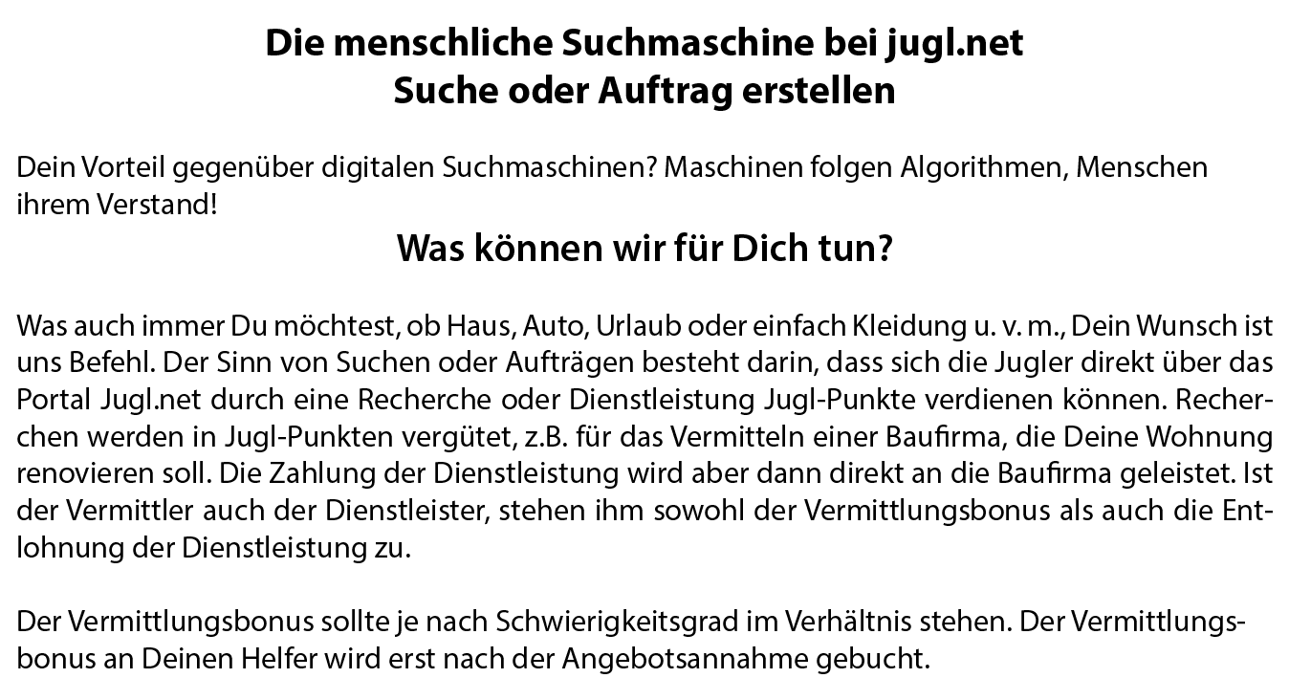

Slide 25
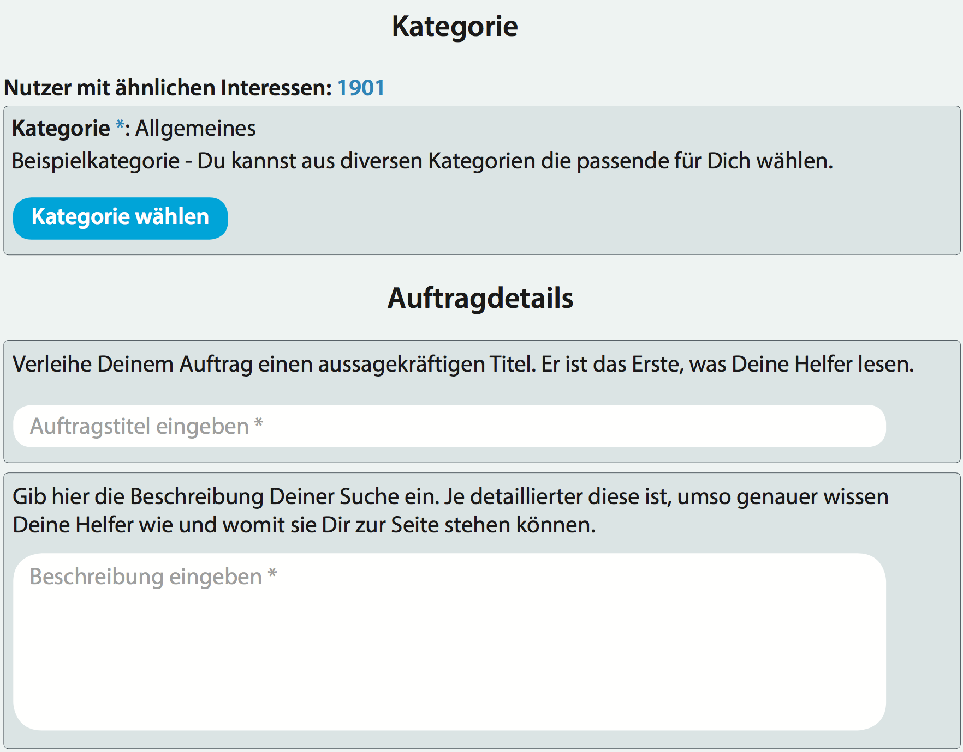

Slide 26
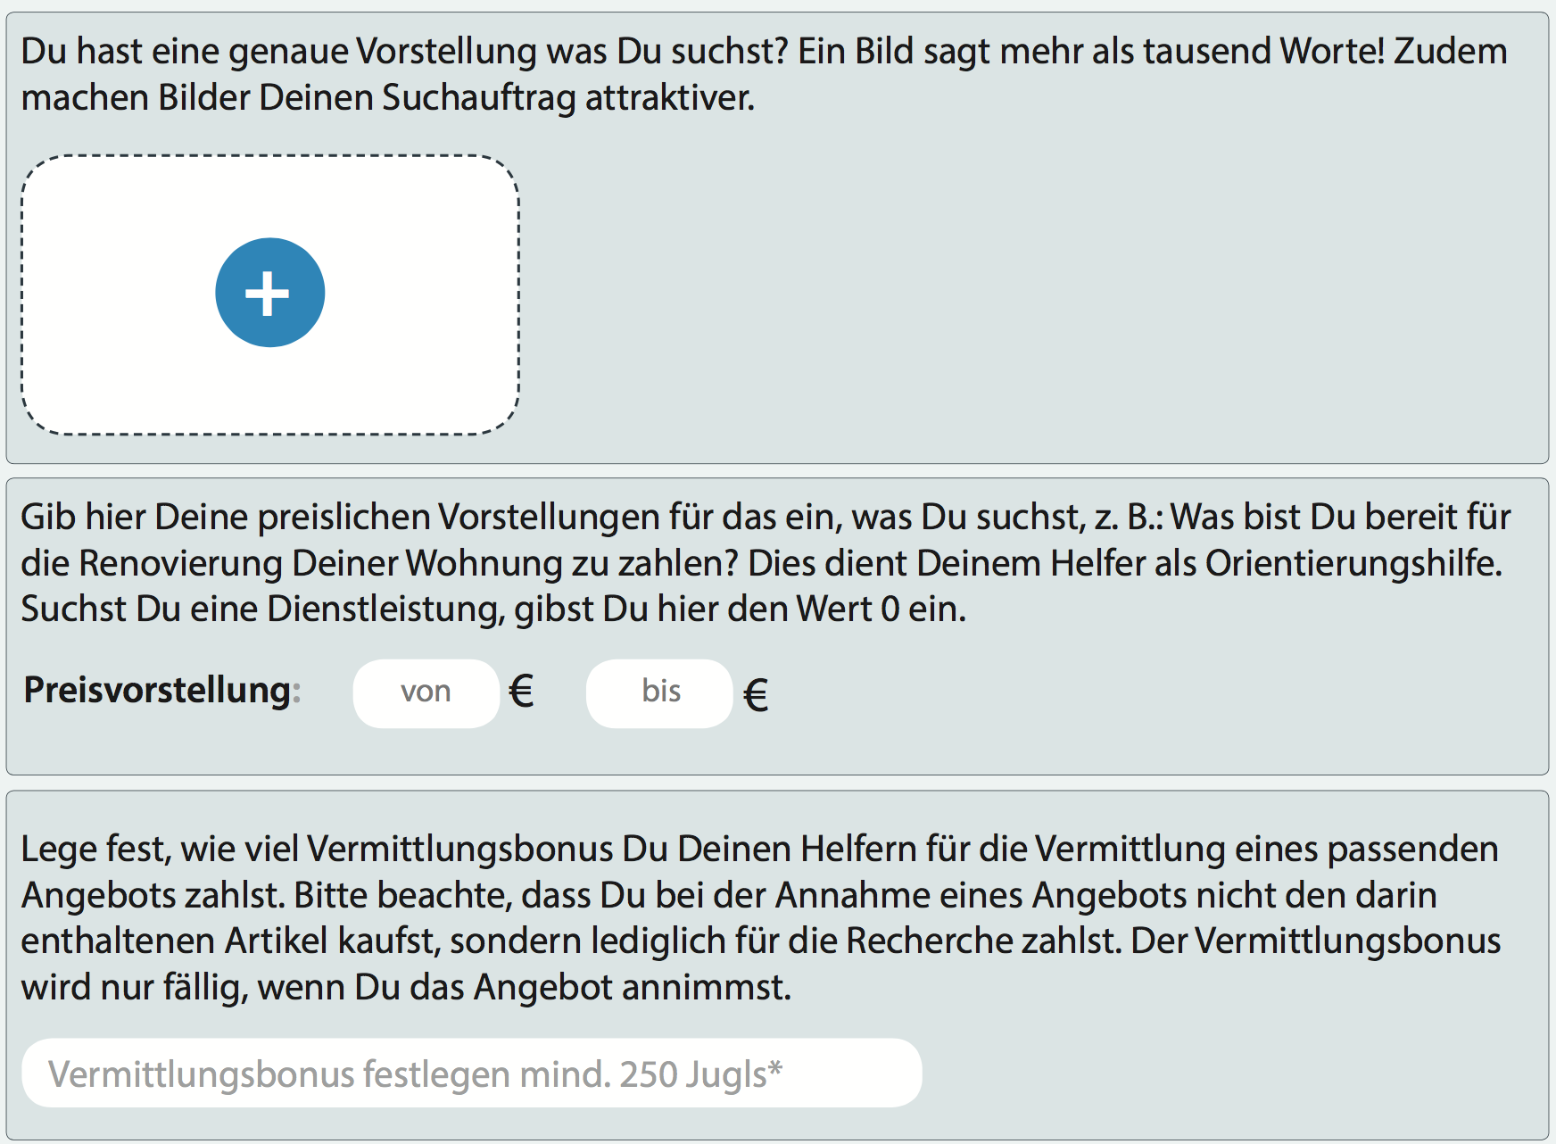

Slide 27
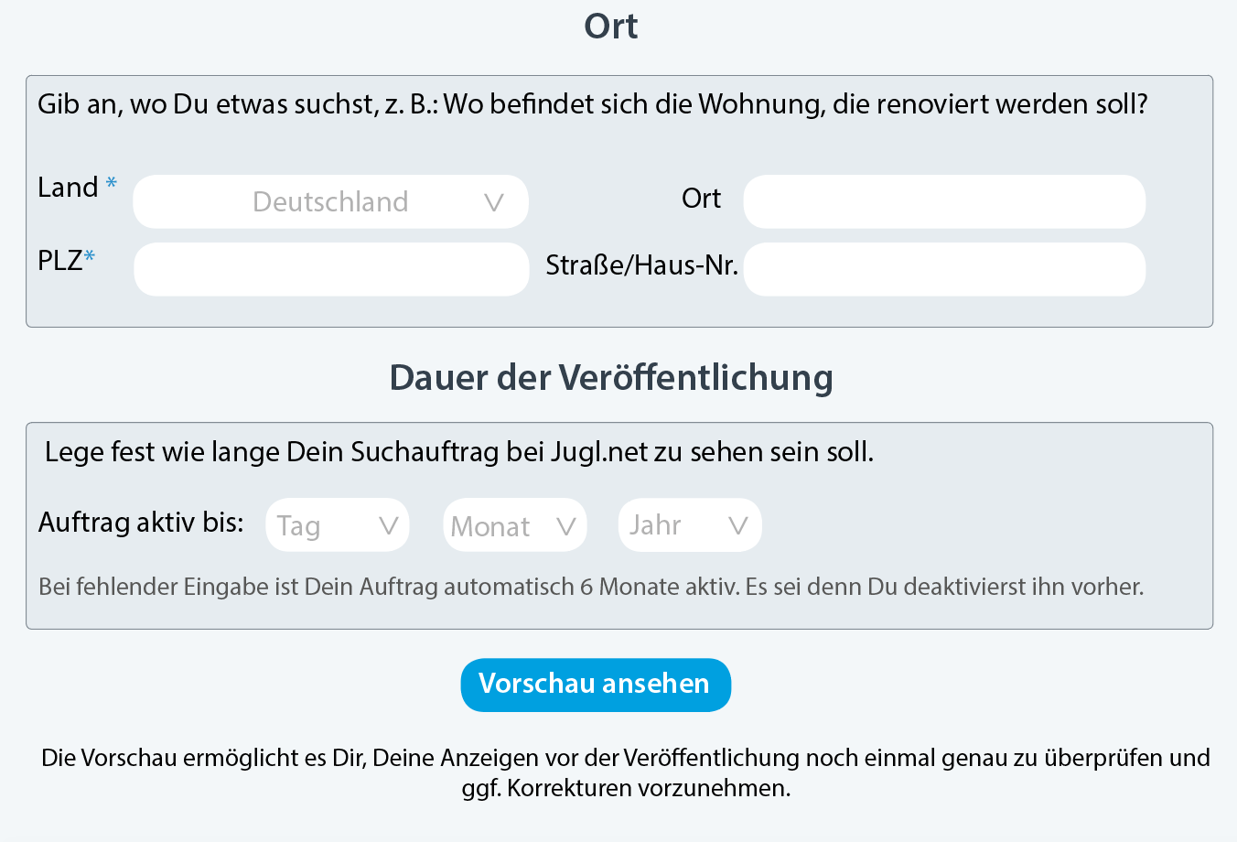

Slide 28
Deine zeit ist wertvoll
Suchmaschinen folgen Algorithmen, Menschen ihrem Verstand.
Wie viel Lebenszeit hast Du bisher mit Suchen im Internet verschenkt und bist dann nur auf gekauften Ranks gelandet?
Jetzt weisst Du, wie Du es besser machen kannst!

Slide 29
Wirtschaftliches Netzwerk
Neue Geschäftspartner finden

Slide 30
60.000 Kunden
Egal ob geschäftlich oder privat - bei Jugl.net kannst Du uneingeschränkt kostenlos annoncieren!

Slide 31
Verkaufe privat, was Du nicht mehr benötigst und mache Dir und anderen eine Freude.
Bringe Deinen Onlineshop nach vorne – stelle Deine Produkte bei Jugl.net ein.

Slide 32
Klingt gut – welche Möglichkeiten habe ich?
Werbung ohne Kaufmöglichkeit (für Schnäppchenjäger)
Sofortkauf (für Eilige)
Bieterverfahren (für Player)
Suchauftrag (für Sparfüchse)
Einfach Geld verdienen (für Checker)

Slide 33
Verkaufen / Werbung schalten In den Folgenden Folien wird erklärt, wie eine werbung erstellt wird

Slide 34
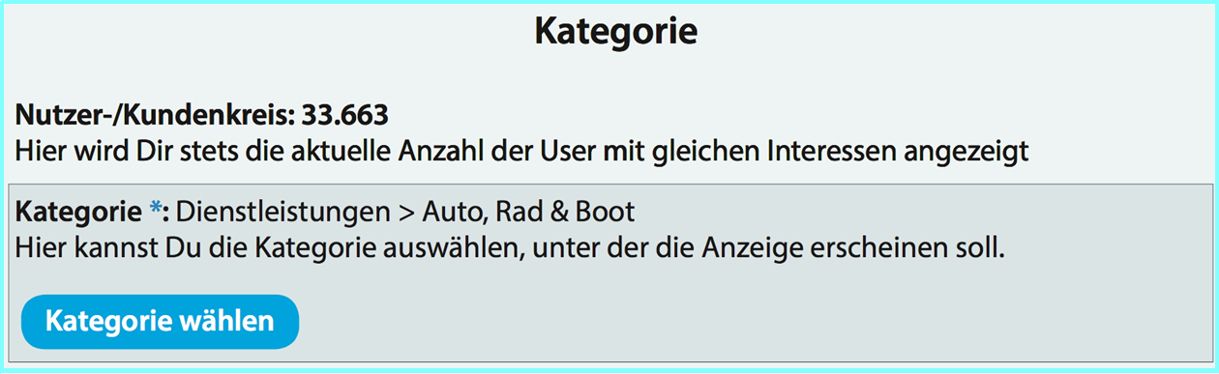

Slide 35
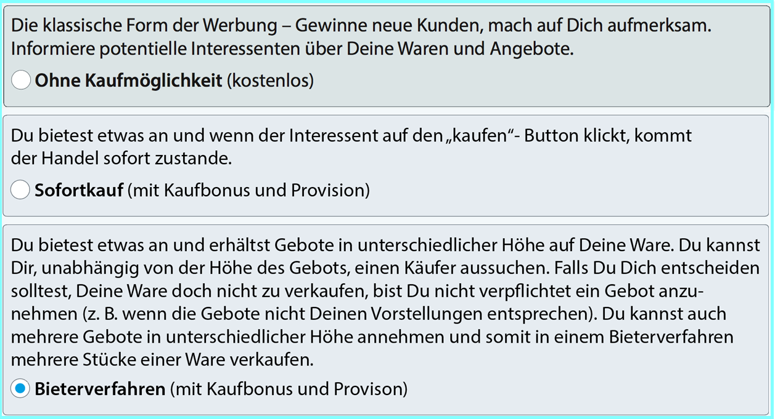

Slide 36
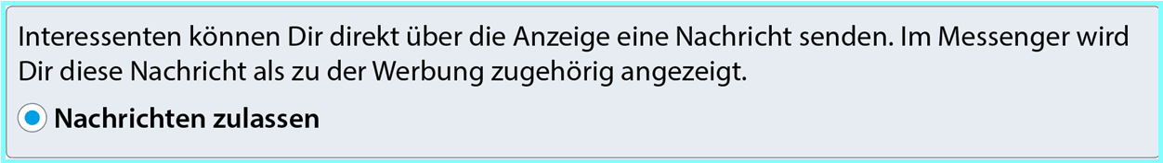

Slide 37
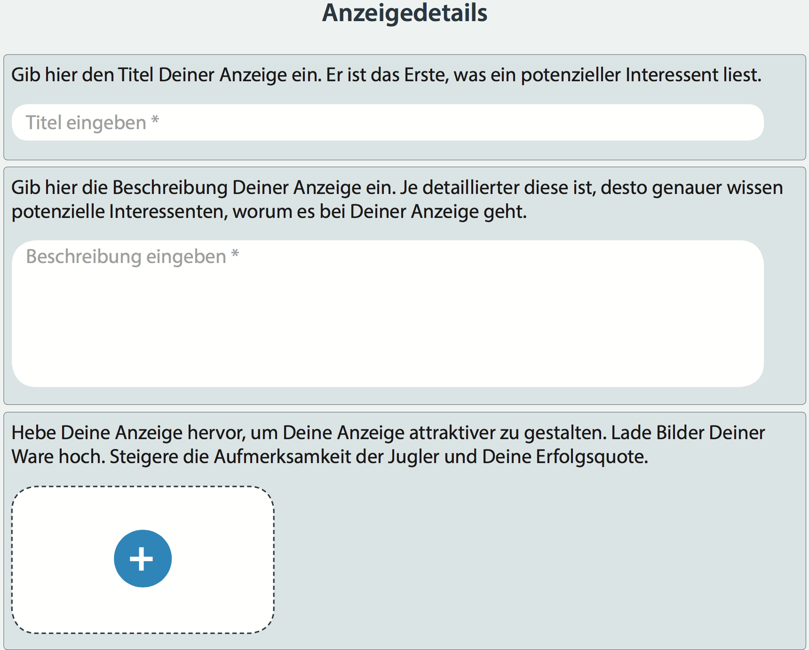

Slide 38
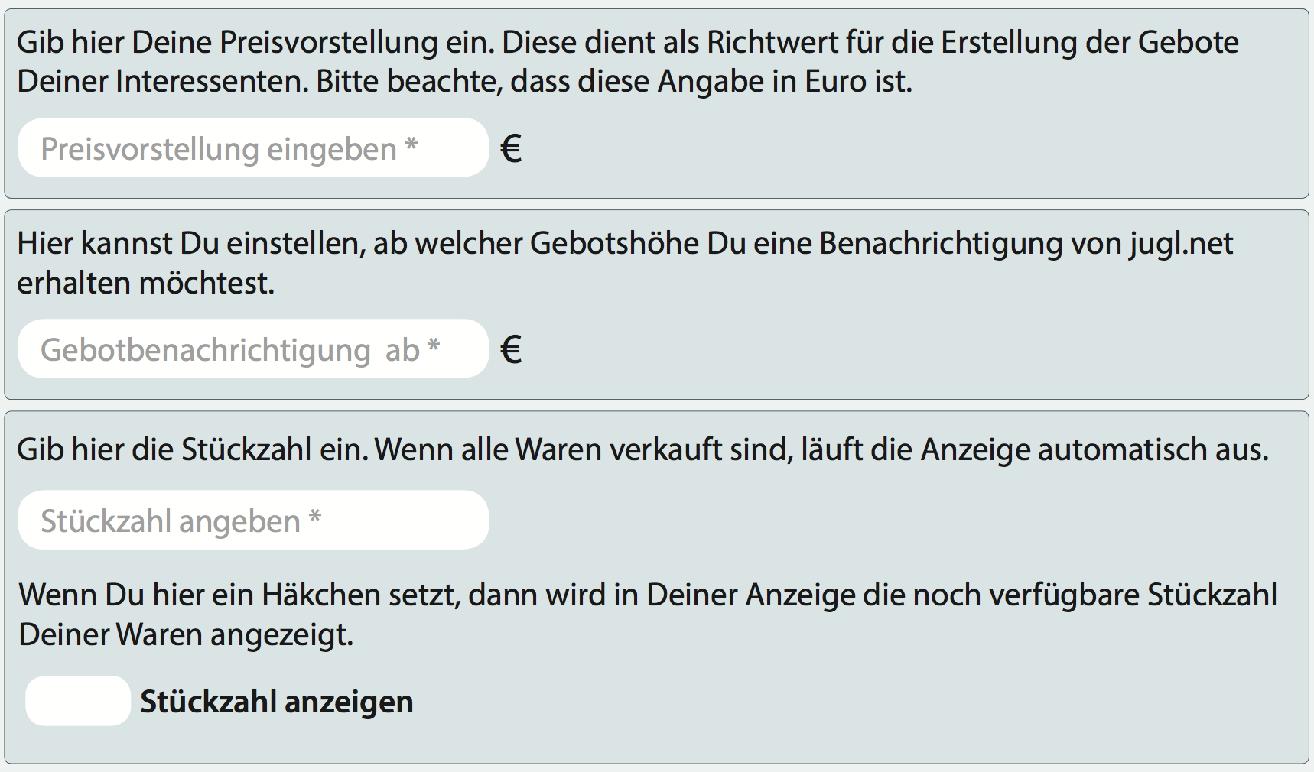

Slide 39
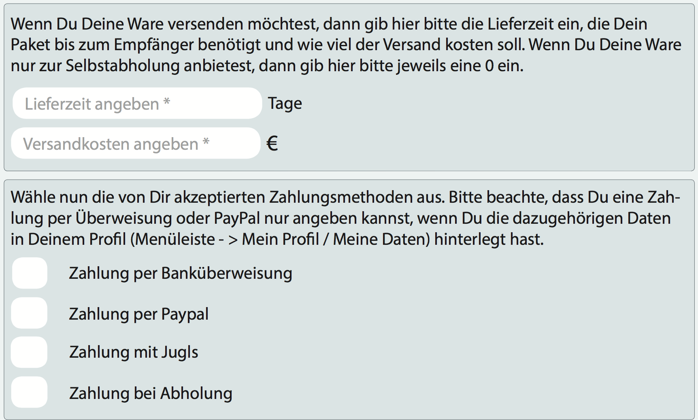

Slide 40
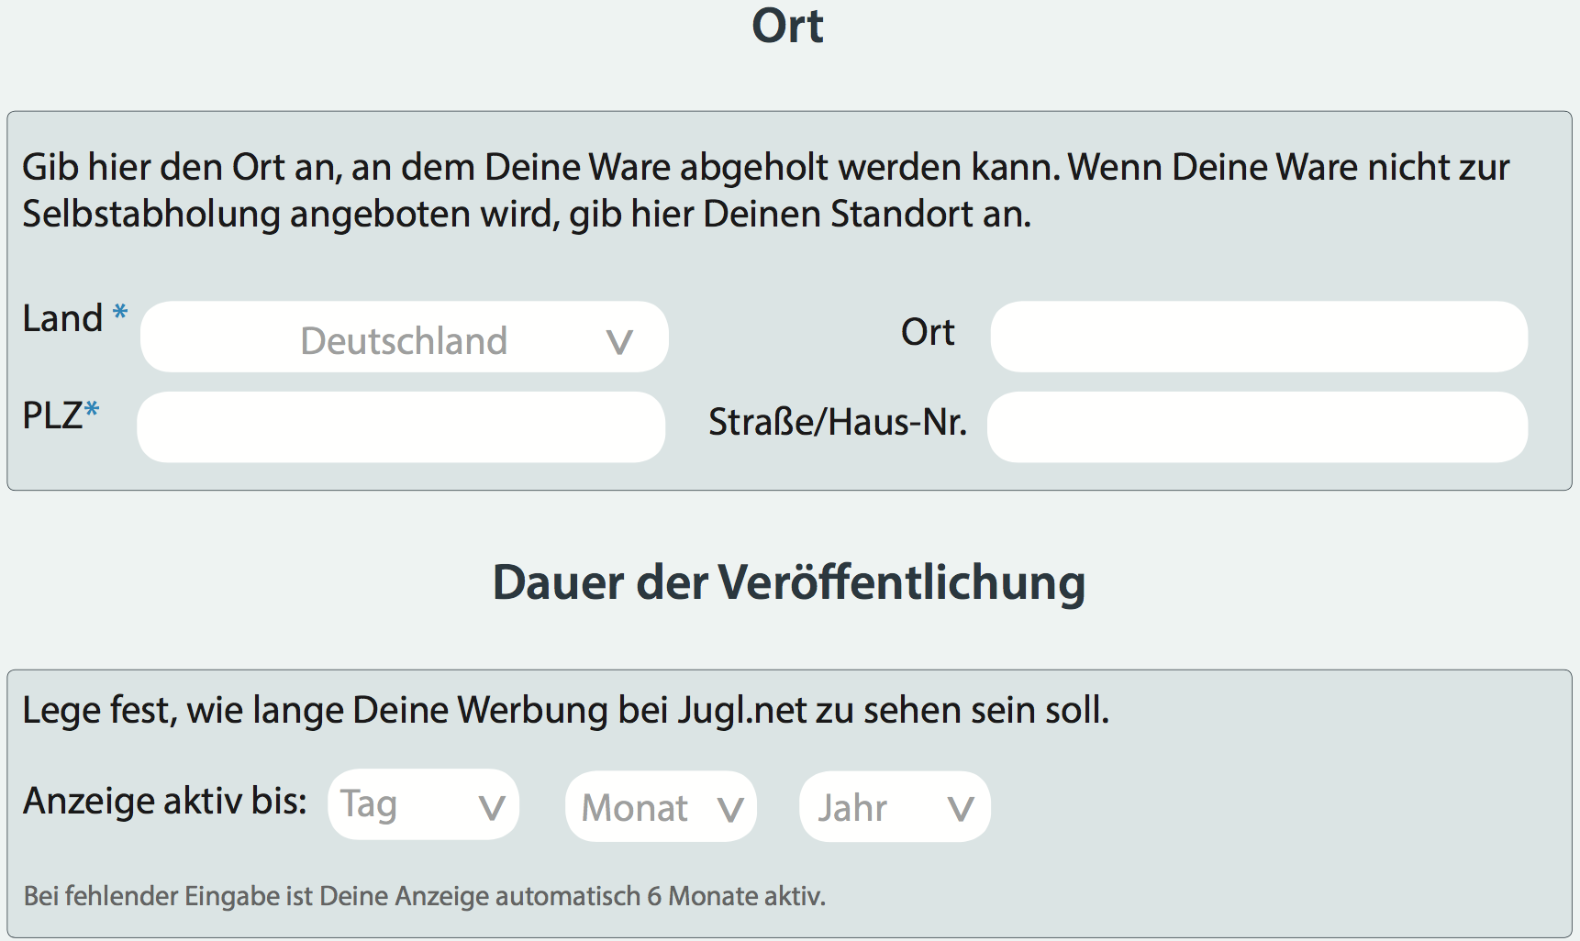

Slide 41
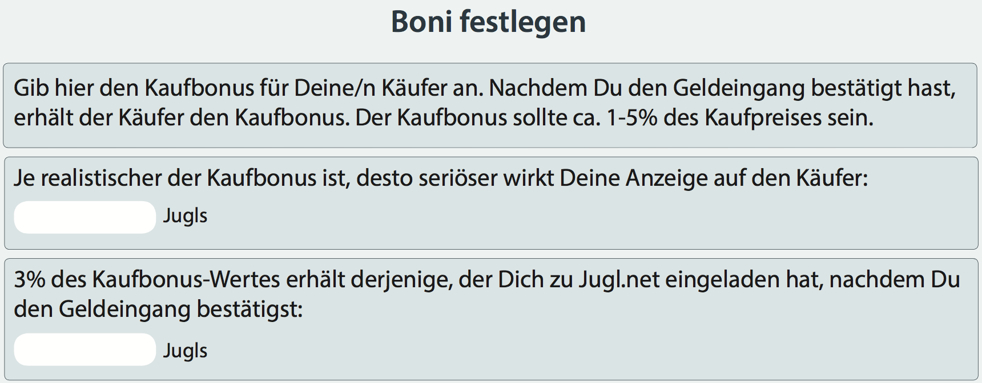

Slide 42
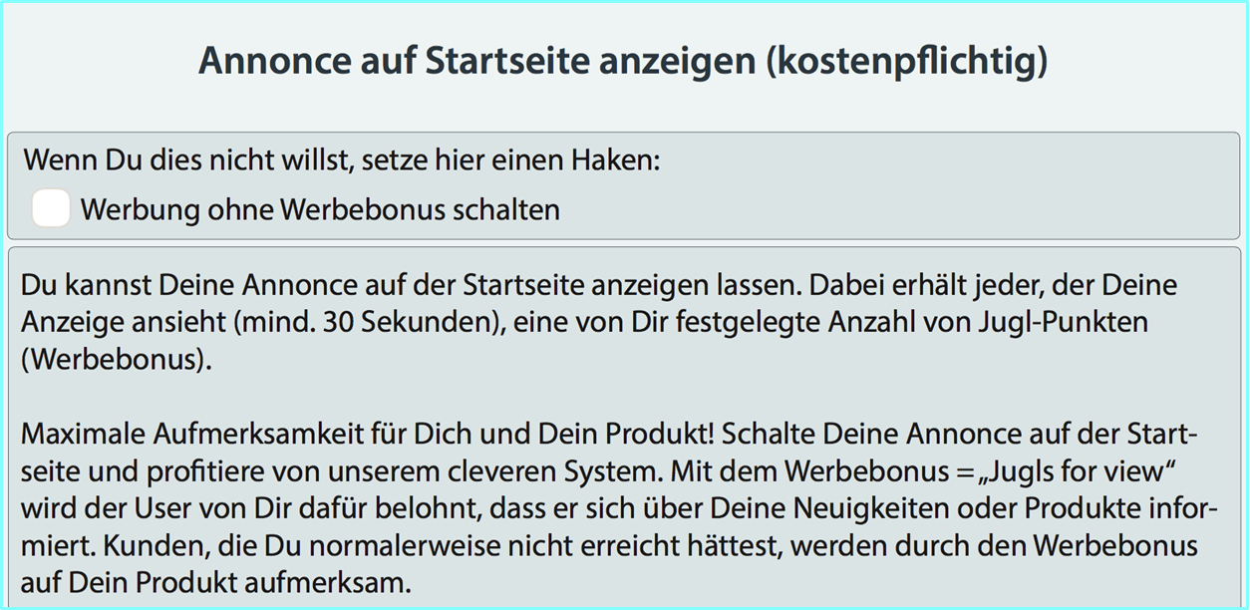

Slide 43
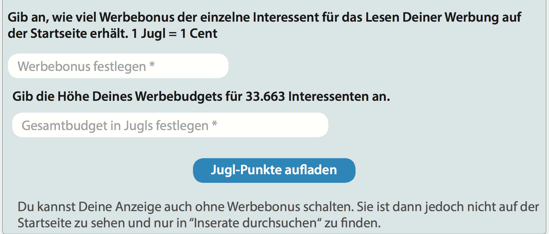

Slide 44
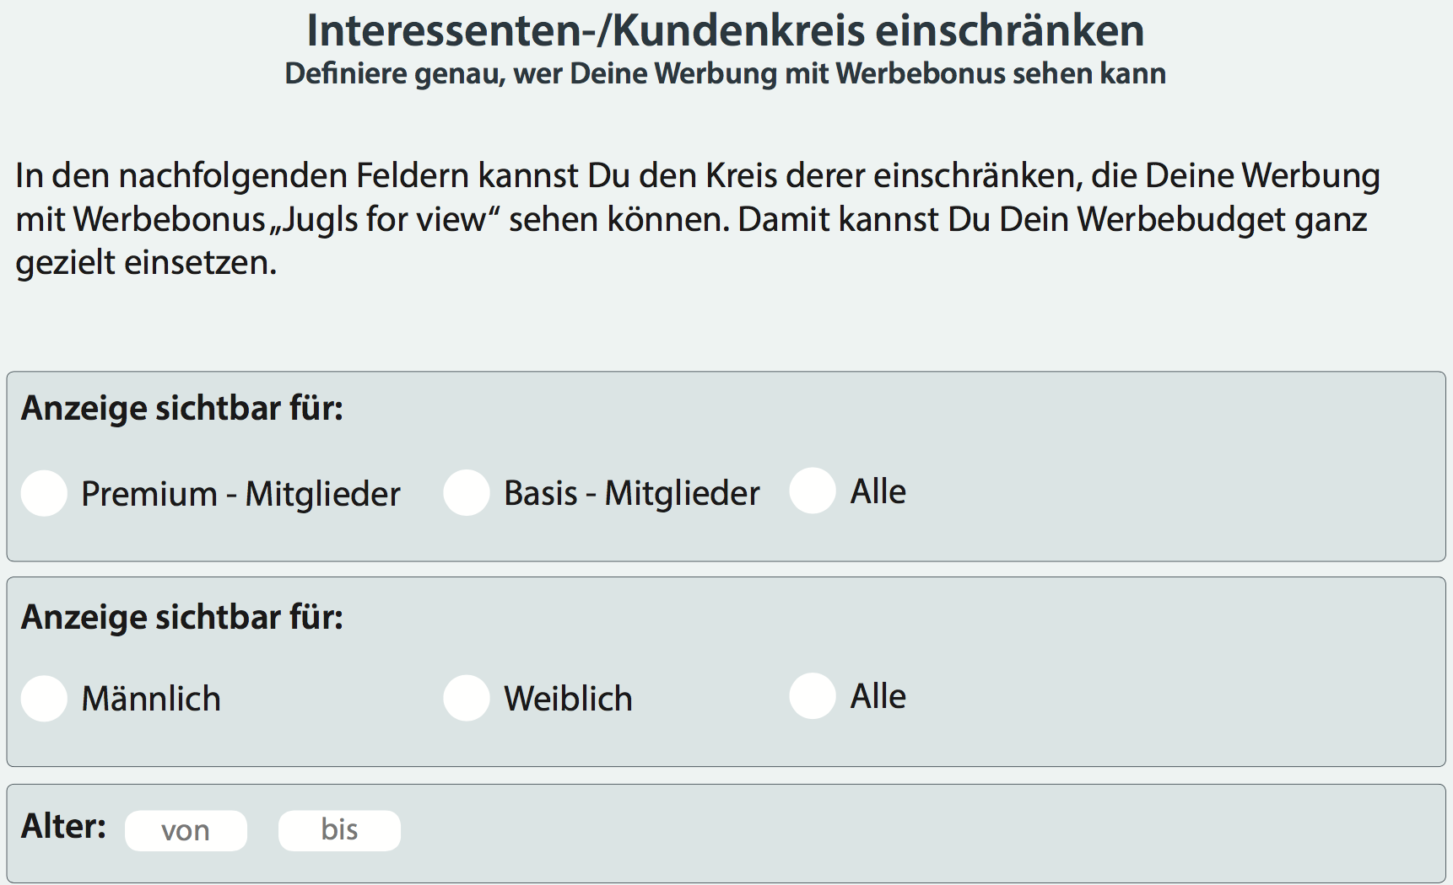

Slide 45
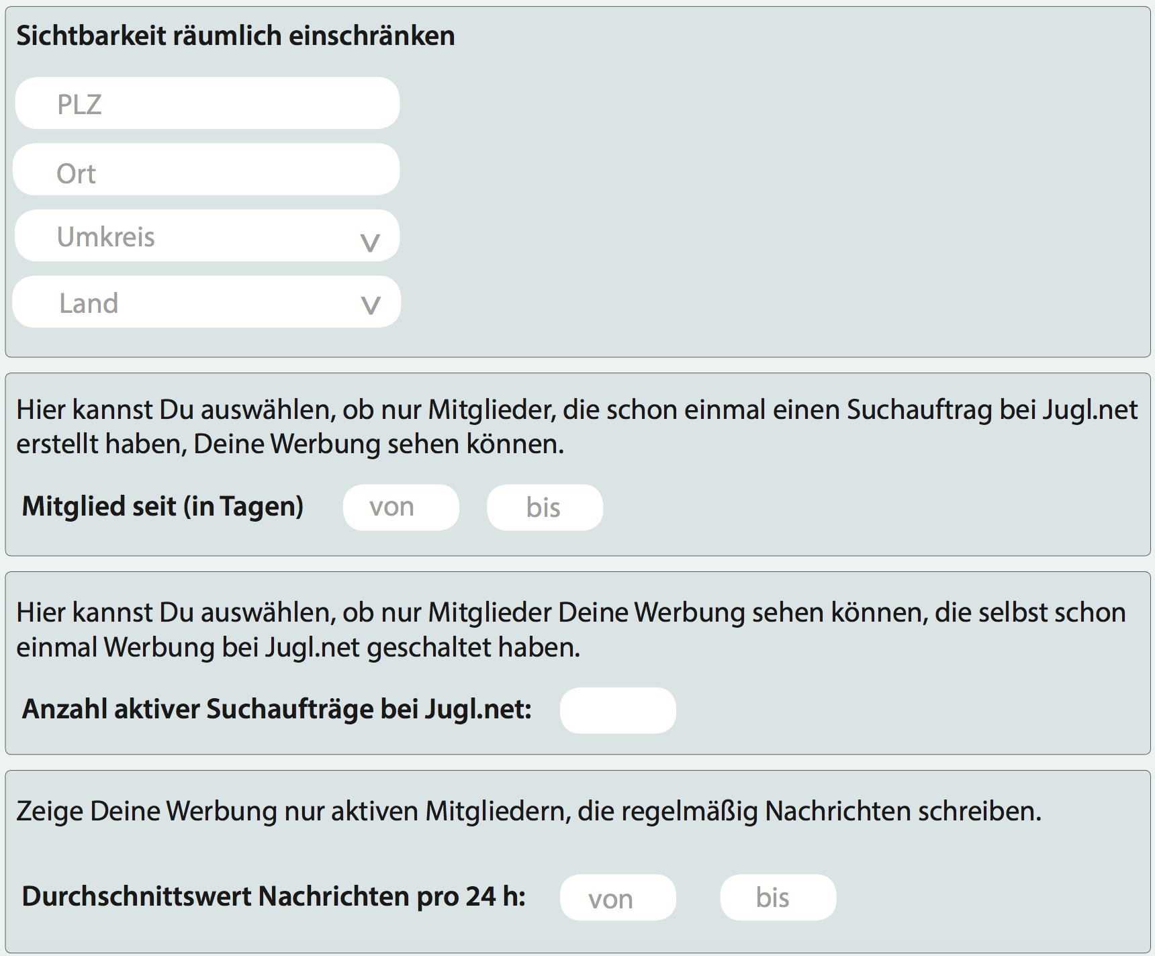

Slide 46
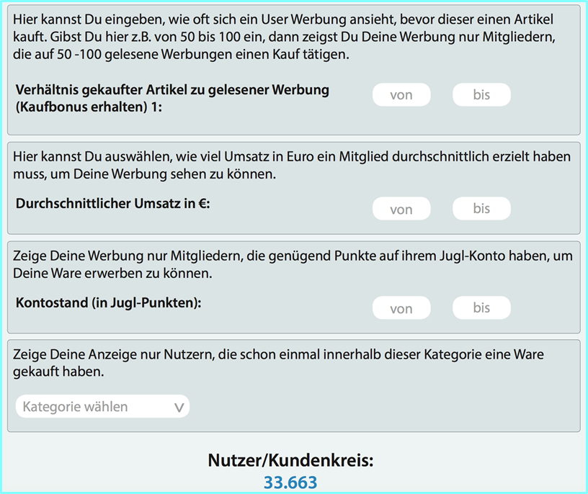

Slide 47
Wie funktioniert „jugls for view“?
Der User wird von Dir dafür belohnt, dass er sich über Deine Neuigkeiten oder Produkte informiert.

Slide 48
„Jugls for view“ – Der Werbebonus
Kunden, die Du normalerweise nicht erreicht hättest, werden durch den Werbebonus auf Dein Produkt aufmerksam.
Jetzt weißt Du, wie Du neue Kunden gewinnen kannst!

Slide 49
Lotto ist Glückssache, Jugl.net ist Tatsache.

Slide 50
Passiveinkommen aufbauen
Wie und wie viel kannst Du verdienen?

Slide 51
1. Werbung und Videos ansehen
Als kleine Verdienstmöglichkeit - Werbung ansehen.
Für jede gelesene Werbung bzw. angesehenes Video auf der Startseite erhältst Du einen Werbebonus.

Slide 52
2. Freunde werben
Sichere Dir weitere 100 Jugl-Punkte (1 €) für jedes durch Dich angeworbene verifizierte Mitglied.
500 Freunde bei Facebook können jetzt 500 € und noch viel mehr wert sein.

Slide 53
3. Suchaufträge und Recherchen
Mehr kannst Du verdienen, indem Du Aufträge annimmst oder anderen Mitgliedern assistierst bzw. für sie recherchierst. …und dafür eine Provision erhältst
(Vermittlungsbonus)

Slide 54
Am meisten kannst Du mit dem Anwerben von gewerblichen Anbietern verdienen
10% vom Werbebudget jeder Werbung gehen immer direkt an denjenigen, der den jeweiligen Anbieter zu Jugl.net eingeladen hat.
Zudem mindestens 3 % vom Warenwert-Umsatz jedes verkauften Artikels.
Dein Leben lang!

Slide 55
Stell Dir vor: Du lädst eine grosse Firma wie L‘Oreal erfolgreich zu Jugl.net ein – eine Marke mit einem jährlichen Werbebudget von 315.200.000 Euro. Richtig! Da rollt der Jugl!

Slide 56
währungsrechner
1 Jugl = 1 Cent
100 Jugl = 1,00 €uro
1000 Jugl = 10,00 €uro

Slide 57
Wie viel kann ich verdienen?

Slide 58
Verdienstbeispiel Netzwerkaufbau
Wachstum von 5:
Wenn Du 5 Mitglieder einlädst, die wiederum 5 Mitglieder einladen = 25
Die wiederum 5 Mitglieder einladen = 125
Die noch einmal 5 Mitglieder einladen = 625
Die noch einmal 5 Mitglieder einladen = 3125
Und wenn jedes dieser Mitglieder nur 1 € am Tag verdient, kannst Du folgendes verdienen:

Slide 59
29% werden aus dem Level immer nach oben abgegeben
Level | € |  |  |  |  |  | Gesamt
Ich |  | 1,45 € | 2,10 € | 3,05 € | 4,42 € | 6,41 € | 17,43 €
1 | 5 € |  | 7,25 € | 10,51 € | 15,24 € | 22,10 €
2 | 25 € |  |  | 36,25 € | 52,56 € | 76,22 €
3 | 125 € |  |  |  | 181,25 € | 262,81 €
4 | 625 € |  |  |  |  | 906,25 €
5 | 3125 €

Slide 60
Wachstum von 5 (1€ Verdienst am Tag)
Premium Mitgliedschaft
= 17,43 € pro Tag - 30 %
= 12,20 € Verdienst pro Tag
= 366 € im Monat

Slide 61
Wachstum von 7 (1€ Verdienst am Tag)
Premium Mitgliedschaft
= 65,97 € pro Tag - 30 %
= 46,18€ Verdienst pro Tag
= 1.385,40 € im Monat

Slide 62
Wachstum von 10 (1€ Verdienst am Tag)
Premium Mitgliedschaft
= 311,54 € pro Tag - 30 %
= 218,08 Verdienst pro Tag
= 6.542,40 € im Monat

Slide 63
Durch 1€ Verdienst am Tag – Verdienst im jahr
4392 €
16.624,80 €
78.508,80 €

Slide 64
Durch 5€ Verdienst am Tag – Verdienst im Jahr
21.960 €
83.124 €
392.544 €

Slide 65
Durch 5€ Verdienst am Tag – Verdienst in 30 Jahren
658.800 €
2.493.720 €
11.776.320 €

Slide 66
Diesen Erfolg kann jeder für sich und wir alle zusammen erreichen, wenn wir genügend Firmen und Freunde einladen, die Werbung schalten und Produkte über Jugl.net verkaufen.

Slide 67
Deine Netzwerkgrösse und Dein Engagement Bestimmen Dein Einkommen.

Slide 68
Denk daran – nur ein Engagiertes Team ist ein gutes Team und führt zum Erfolg. lerne dein Team an und motiviere deine Jugler!

Slide 69
Wieviel ist Dir diese Chance Wert?
1.000,00 €
10.000,00 €
100.000,00 €
Und was muss ich tatsächlich investieren?

Slide 70
BASIS – MITGLIEDSCHAFT GRATIS! 0,00 €
Alle essentiellen Funktionen sind verfügbar
Kostenfreies Schalten von Werbungen und Anzeigen
Bis zu 50 Mitglieder in Level 1 einladen

Slide 71
PREMIUM - MITGLIEDSCHAFT EINMALIG 3,00€
10% mehr Gewinn
Unbegrenzt Mitglieder einladen und Netzwerk aufbauen
User, die sich direkt über Jugl anmelden, kannst Du in Dein Netzwerk aufnehmen
Premium-Mitglieder sind die interessanteren Geschäftspartner!

Slide 72
Jugl.net - das faire Netzwerk Warum Jugl.net? Entdecke Weitere Vorteile!

Slide 73
Messenger – Bilder, Videos, Sprachnachrichten, Standort
Bonussystem
Frei von unangenehmen Werbeeinblendungen und PopUps
Upgrade auf Premium jederzeit möglich

Slide 74
Wir sind 60.000 Jugler – und wachsen täglich!
Alltagshilfe
Networking
Geschäftskontakte
Soziales Netzwerk
Machen oder machen lassen – profitiere!

Slide 75
Ob geschäftlich oder privat – Jugl.net ist allumfassend.

Slide 76
Persönliche Assistenz 24/7
Weltweite Kontakte
Beliebt bei Netzwerkern
Passiv-Einkommen aufbauen
Umsatz steigern
Belohnen lassen
Ortsunabhängig agieren
Immer eine Nasenlänge voraus
Support
Die besten Teams
Immer für Dich da
Tolle Aktionen
Eine App für alles
Einzigartig und unerreicht!

Slide 77

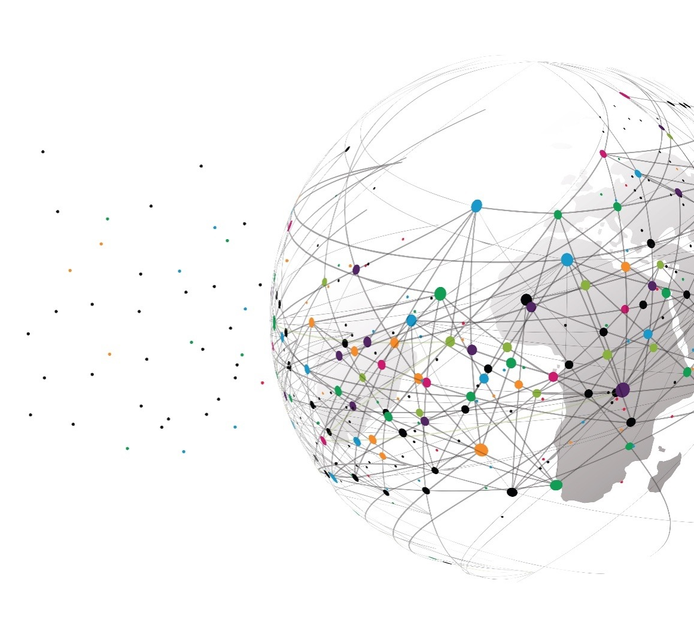
Das juglversum ist vielseitig das juglversum ist unendlich
Bild: ©royyimzy-Fotolia.com

Slide 78
Hast Du das Potential erkannt?

Slide 79
JUGL.net - DIE ZUKUNFT:

Slide 80
Internationale Expansion
Cashback - Geld zurückerhalten. Bei jedem Einkauf mit der Jugl Card klingelt auch bei Dir die Kasse!
Die Währung - Wertsteigerung des Jugls
Die Kreditkarte - bequem bargeldlos zahlen.
Bezahle in allen Geschäften mit der Jugl Card.
Die Bank - Profitiere zukünftig von der Jugl - Bank
Bild: © soleilc 1- Fotolia.com
Bild: © IconLab - Fotolia.com
Bild: © apinan - Fotolia.com
Bild: © artinspiring - Fotolia.com
Bild: © JiSign - Fotolia.com

Slide 81
LOS GEHT’S!

Slide 82
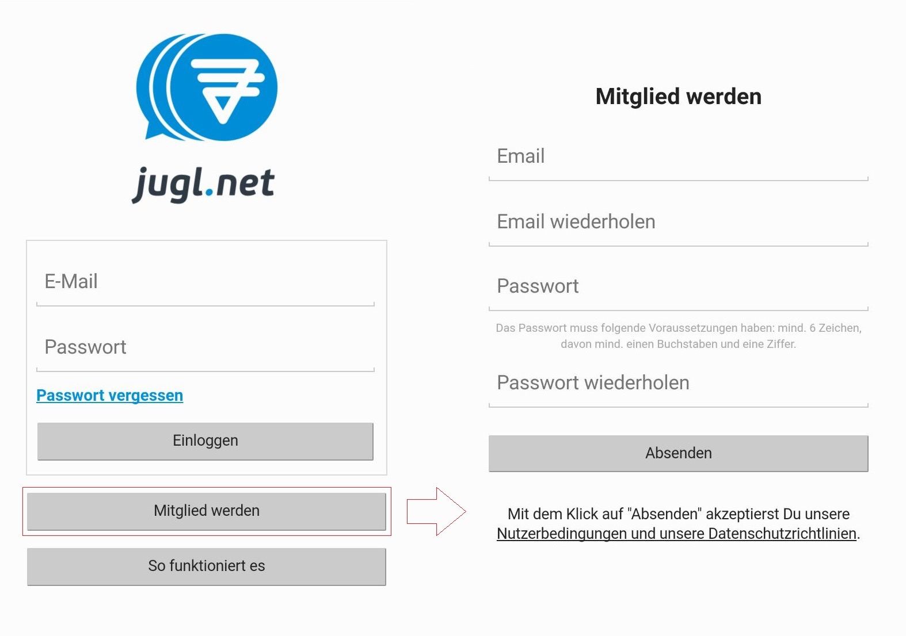
Dein Einstieg bei Jugl.net

Slide 83

Starte deine Zukunft
„Du musst nicht in Allem perfekt sein und alles können, Du musst es einfach nur machen!“
Peter Jugl
Bild: ©bizvector - Fotolia.com

Slide 84
Wir freuen uns auf dich! Danke für deine Aufmerksamkeit. www.jugl.net

Slide 85


